Slide 1
Дипломная работа по теме: “Анализ распространения COVID-19 (поиск инсайтов, составление рекомендаций стейкхолдерам, построение предиктивной модели)”
Профессия “Аналитик данных”, DAU-27
Гарипов Алмаз Русланович

Slide 2
Цели проекта:
В рамках работы в Крупной фармацевтической компании, занимающейся реализацией и продвижением вакцины от COVID-19 по всему Миру, провести анализ имеющихся данных с целью определения самых востребованных регионов и трендов развития заболеваемости в Мире для составления рекомендаций по продвижению товара и стратегии развития компании

Slide 3
Бизнес-Задачи:
Определение наиболее привлекательных регионов для развертывания производств в целях сокращения логистических затрат;
Выявление регионов – основных заказчиков продукции;
Анализ основных Тенденций развития заболеваемости в целях определения жизненного цикла продукции для последующего бюджетирования проекта.

Slide 4
Бизнес-Задачи
Определение наиболее привлекательных регионов для развертывания производств в целях сокращения логистических затрат;
Выявление регионов – основных заказчиков продукции;
Анализ основных Тенденций развития заболеваемости в целях определения жизненного цикла продукции для последующего бюджетирования проекта.

Slide 5
Описание исходного датасета и типов данных
Таблица confirmed_global
Таблица deaths_global
№ | Имя Столбца | Описание | Тип данных
1 | Province/State | Провинция/штат | object
2 | Country/Region | Страна/регион | object
3 | Lat | Широта | float64
4 | Long | Долгота | float64
5 | 1/22/20 | Кол-во подтвержденных случаев заболеваний на дату 22.01.2020 | int64
6 | 1/23/20 | Кол-во подтвержденных случаев заболеваний на дату 23.01.2020 | int64
7 | 1/24/20 | Кол-во подтвержденных случаев заболеваний на дату 24.01.2020 | int64
… | … | … | …
1147 | 3/9/23 | Кол-во подтвержденных случаев заболеваний на дату 09.03.2023 | int64
№ | Имя Столбца | Описание | Тип данных
1 | Province/State | Провинция/штат | object
2 | Country/Region | Страна/регион | object
3 | Lat | Широта | float64
4 | Long | Долгота | float64
5 | 1/22/20 | Кол-во умерших на дату 22.01.2020 | int64
6 | 1/23/20 | Кол-во умерших на дату 23.01.2020 | int64
7 | 1/24/20 | Кол-во умерших на дату 24.01.2020 | int64
… | … | … | …
1147 | 3/9/23 | Кол-во умерших на дату 09.03.2023 | int64

Slide 6
Итоговый датасет и результаты очистки данных
№ | Имя столбца | Преобразование данных | % NaN | Очистка данных
1 | Date | datetime64[ns] | 0.00 | Без изменений, нет пропущенных значений
2 | Continent | object | 0.00 | Были удалены все объекты «Not Continent». Исходный датасет содержит в себе данные не только по странам, но и по завершившимся событиям (Олимпийские игры 2020/2022, лайнеры Diamond Princess и MS Zaandam) – в рамках моделирования такие данные не потребуются.
3 | Country/Region | object | 0.00 | Без изменений, нет пропущенных значений
4 | Province/State | object | 68.51 | Пропущенные значения заменены на название страны/региона
5 | Lat | float64 | 0.69 | Пропущенные значения заменены на координаты, которые чаще всего встречаются в рамках страны
6 | Long | float64 | 0.69 | Пропущенные значения заменены на координаты, которые чаще всего встречаются в рамках страны
7 | Confirmed | int64 | 0.00 | Без изменений, нет пропущенных значений
8 | Deaths | int64 | 0.00 | Без изменений, нет пропущенных значений

Slide 7
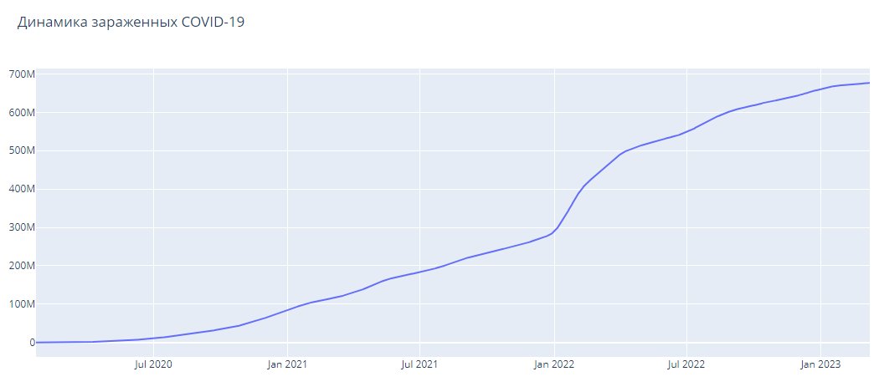
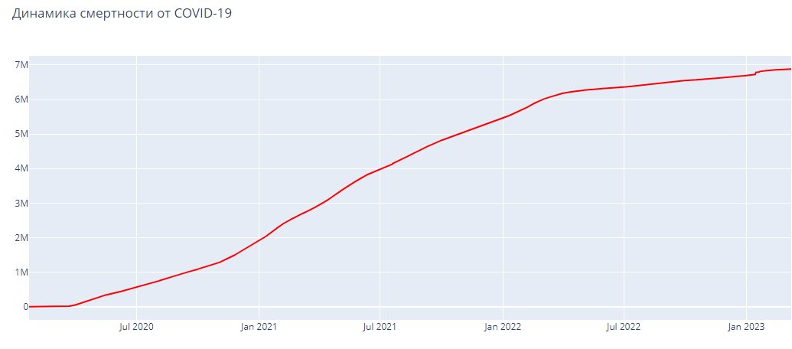
Анализ общих показателей
Динамика зараженных COVID-19
Динамика смертности от COVID-19

Slide 8
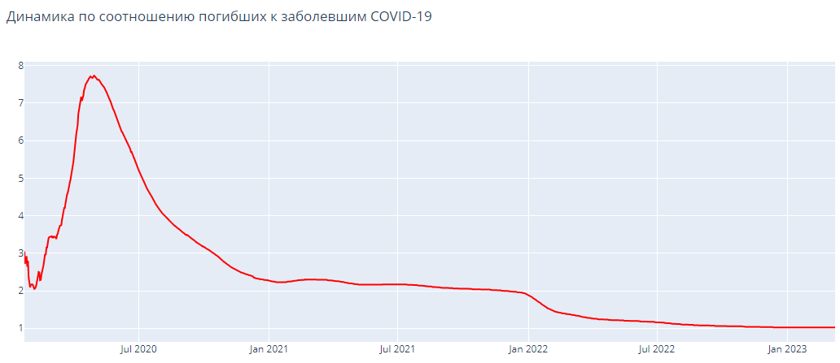
Анализ общих показателей
Динамика по процентному соотношению погибших к заболевшим COVID-19

Slide 9
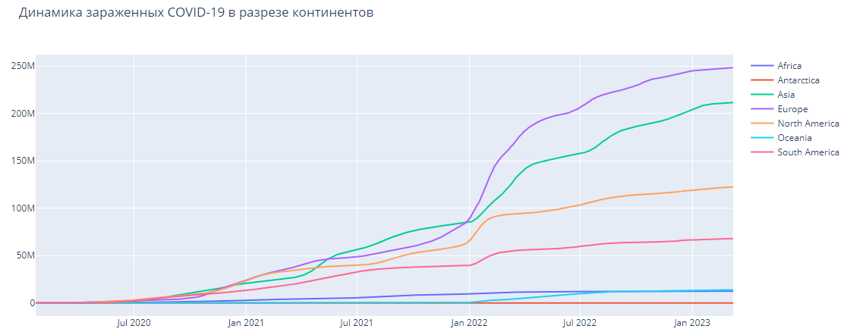
Анализ общих показателей
Динамика заболеваемости COVID-19 в разрезе континентов

Slide 10
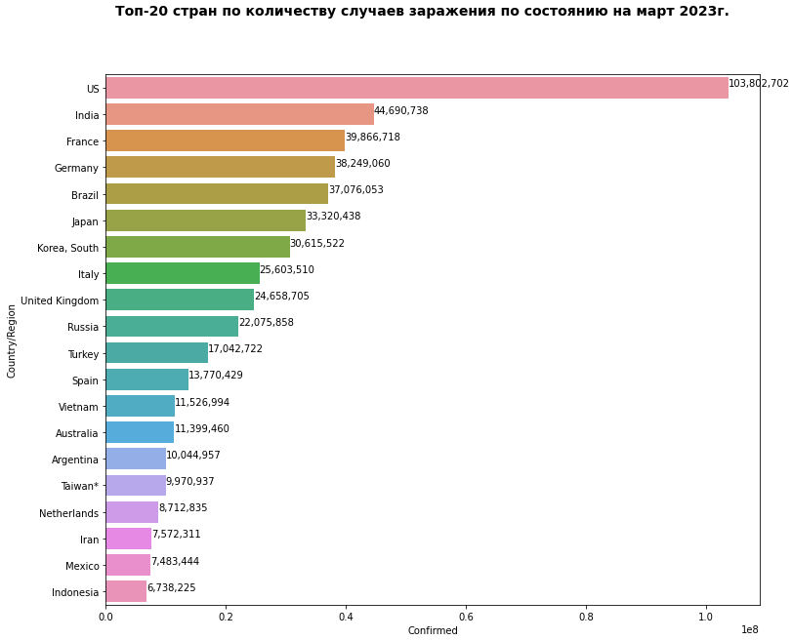
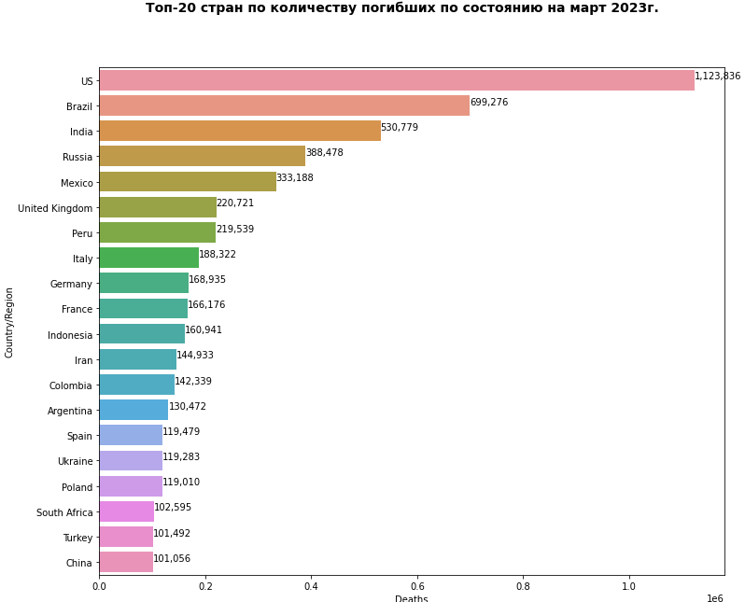
Топы по показателям заболеваемости в мире на текущий момент.
Топ- 20 стран по количеству случаев заражения по состоянию на март 2023г.
Топ-20 стран по количеству погибших по состоянию на март 2023г.

Slide 11
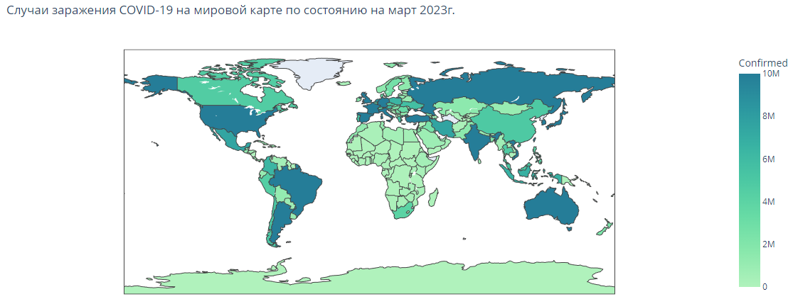
Топы по показателям заболеваемости в мире на текущий момент.

Slide 12
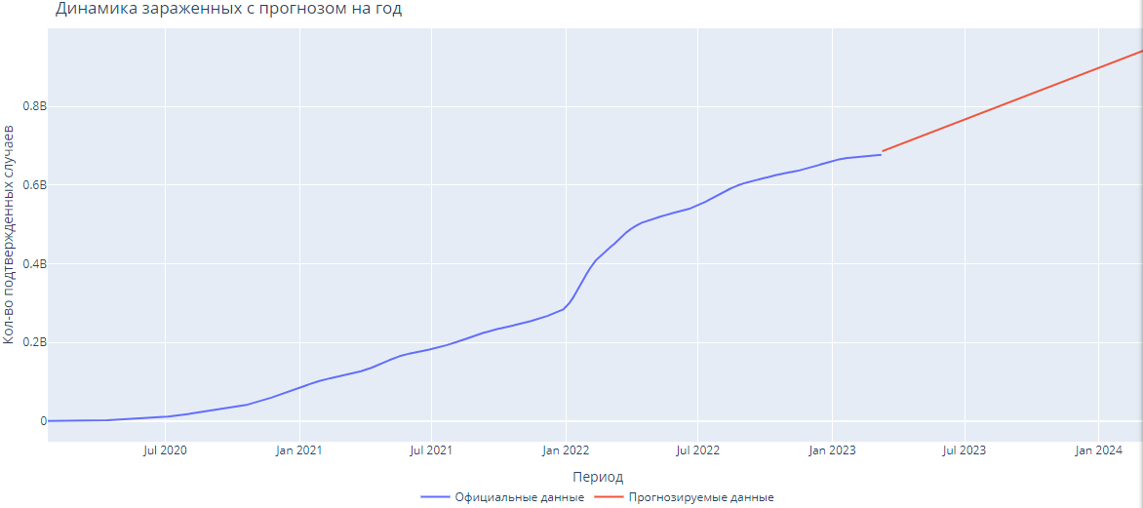
предсказание модели Линейной регрессии
Модель показала, что ожидается дальнейшее развитие заболеваемости COVID-19 и к 8 марта 2024 года ожидается 945 млн. подтвержденных случаев заболевания.

Slide 13
Итоги проекта и заключение
Сегодня мировая ситуация с COVID-19 находится на стадии продолжения развития заболеваемости и для владельцев фармацевтического бизнеса были найдены нужные инсайты и рекомендации, которые смогут помочь им в построении стратегии на будущие годы и улучшения своих показателей.

